Slide 1
Upis u srednju školu
predavanje za roditelje
lipanj, 2026.
Ivana Ćurković,
školska psihologinja

Slide 2
jedna od prvih velikih životnih odluka s kojima se susreću djeca odnosno mladi
dubok i dugoročan utjecaj na daljnji razvoj pojedinca, njegovu profesionalnu orijentaciju i cjelokupnu budućnost
važno pristupiti s pažnjom i promišljanjem, uzimajući u obzir različite faktore koji mogu utjecati na konačni izbor

Slide 3
Što treba uzeti u obzir?
Poznavanje samoga sebe (vrijednosti, interesi, sposobnosti)
Poznavanje zanimanja
Poznavanje mogućnosti obrazovanja
Poznavanje potreba za određenim zanimanjem

Slide 4

Uloga roditelja
aktivno sudjelovati u procesu odabira srednje škole
pružiti svojoj djeci potrebnu podršku i usmjerenje
zajednički proces koji zahtijeva komunikaciju, razumijevanje i poštovanje

Slide 5
Upisi u srednju
2026./2027.
Nacionalni informacijski sustav prijava i upisa u srednje škole
(NISpuSŠ)

Slide 6
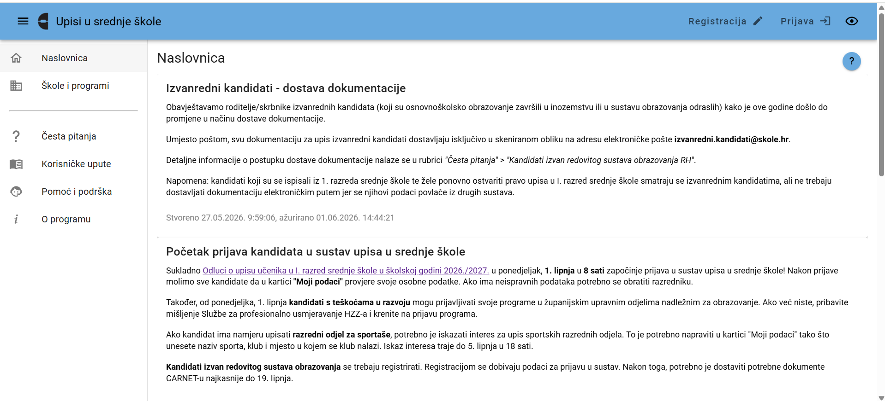
učenici se prijavljuju i upisuju u I. razred srednje škole u školskoj godini 2026./2027. elektroničkim načinom preko mrežne stranice Nacionalnoga informacijskog sustava prijava i upisa u srednje škole (NISpuSŠ)
https:// srednje.e-upisi.hr
(na temelju natječaja za upis koji raspisuju i objavljuju škole (do 19. lipnja 2026.))

Slide 7

pravo upisa u prvi razred srednje škole imaju svi kandidati nakon završenog osnovnog obrazovanja, pod jednakim uvjetima u okviru broja utvrđenog odlukom o upisu koju za svaku školsku godinu donosi ministar nadležan za obrazovanje
u svakome upisnom roku kandidat može prijaviti najviše 6 odabira programa obrazovanja

Slide 8
ODLUKA O UPISU UČENIKA U I. RAZRED SREDNJE ŠKOLE U ŠKOLSKOJ GODINI 2026./2027.
Odluka o upisima
Upisni rokovi

Slide 9
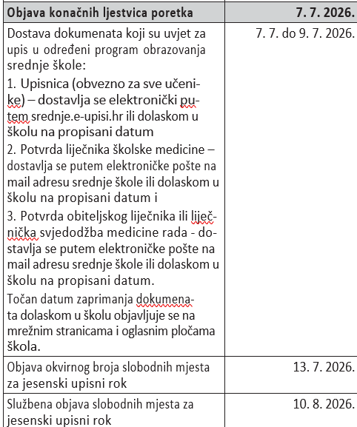
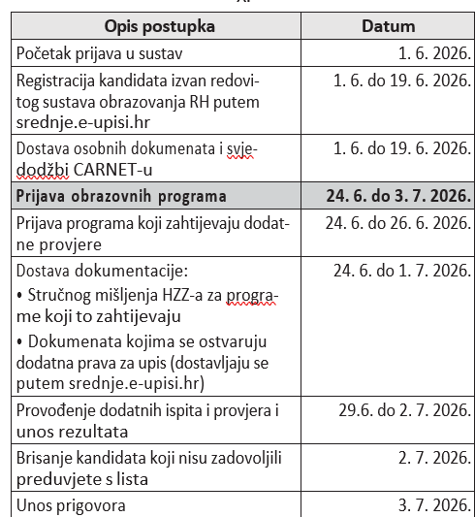
Ljetni upisni rok

Slide 10
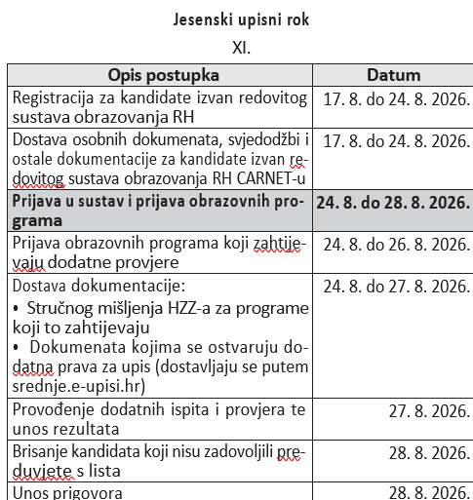
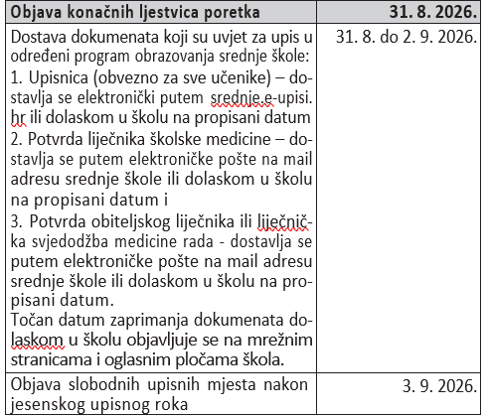
Jesenski upisni rok

Slide 11
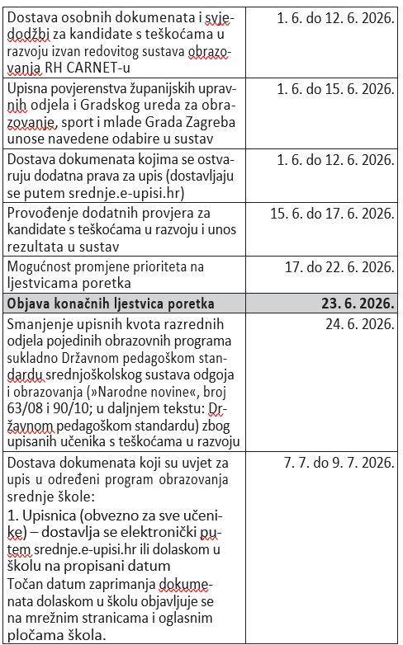
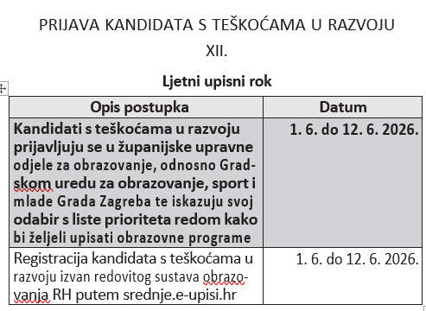
Prijava kandidata s teškoćama u razvoju
Ljetni upisni rok

Slide 12
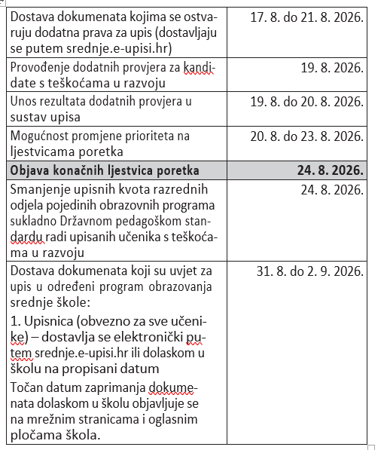
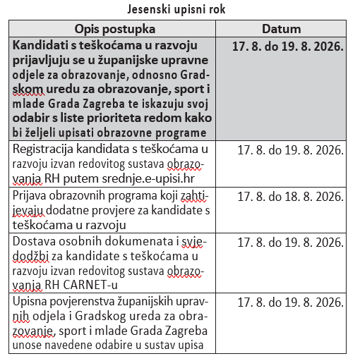
Jesenski upisni rok

Slide 13
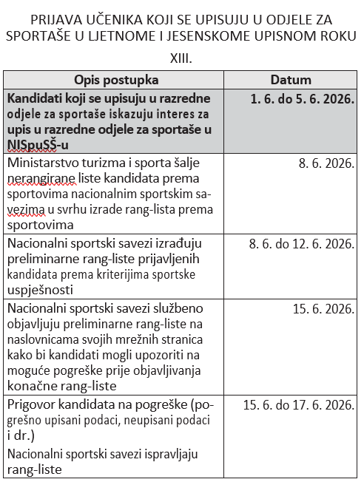
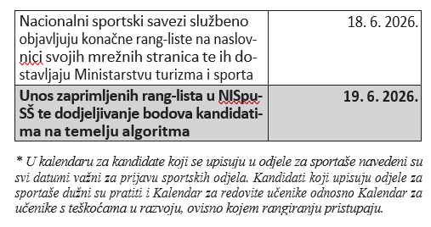
Prijava učenika koji se upisuju u odjele za sportaše
u ljetnome i jesenskome upisnom roku

Slide 14


ELEMENTI VREDNOVANJA I UTVRĐIVANJE UKUPNOGA REZULTATA KANDIDATA
za upis u I. razred srednje škole prijavljenom kandidatu vrednuju se zajednički, dodatan i poseban element.
ZAJEDNIČKI
DODATNI
POSEBNI
UKUPAN BROJ BODOVA

Slide 15
ZAJEDNIČKI ELEMENT
prosjeci zaključnih ocjena iz svih nastavnih predmeta na dvije decimale u posljednja četiri razreda osnovnog obrazovanja → najviše 20 bodova
Strukovni programi i programi vezani za obrt u trajanju od najmanje tri godine
zaključne ocjene u posljednja dva razreda osnovnog obrazovanja iz nastavnih predmeta: Hrvatski jezik, Matematika i prvi strani jezik
moguće je steći najviše 50 bodova
Gimnazijski programi i strukovni programi u trajanju od najmanje četiri godine
vrednuju se i zaključne ocjene u posljednja dva razreda osnovnog obrazovanja iz nastavnih predmeta: Hrvatski jezik, Matematika i prvi strani jezik
+ tri nastavnih predmeta (dva propisana Popisom predmeta, a jedan samostalno određuje srednja škola)
moguće je steći najviše 80 bodova
https://srednje.e-upisi.hr/#/

Slide 16
DODATNI ELEMENT
Provjera posebnih znanja, vještina, sposobnosti i darovitosti
Dodatni bodovi za upis u sportske odjele
Rezultati postignuti na natjecanjima u znanju
Rezultati postignuti na natjecanjima školskih sportskih društava

Slide 17
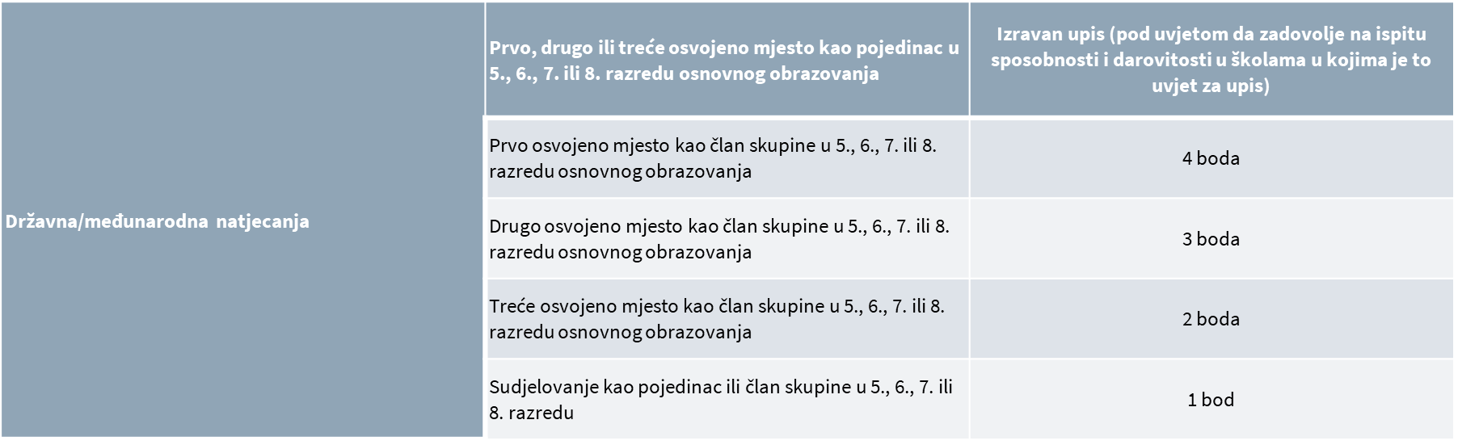
Pravilnik o elementima i kriterijima vrednovanja - Natjecanja iz znanja
Vrednuju se i boduju rezultati kandidata postignutih na državnim natjecanjima iz znanja iz Kataloga natjecanja i smotri učenika i učenica osnovnih i srednjih škola Republike Hrvatske, koja se provode u organizaciji Agencije za odgoj i obrazovanje, a koja je odobrilo Ministarstvo te međunarodnim natjecanjima koje verificira Agencija za odgoj i obrazovanje,
Notes:
Samo iz predmeta koji se gledaju za bodove (zajednički element)

Slide 18
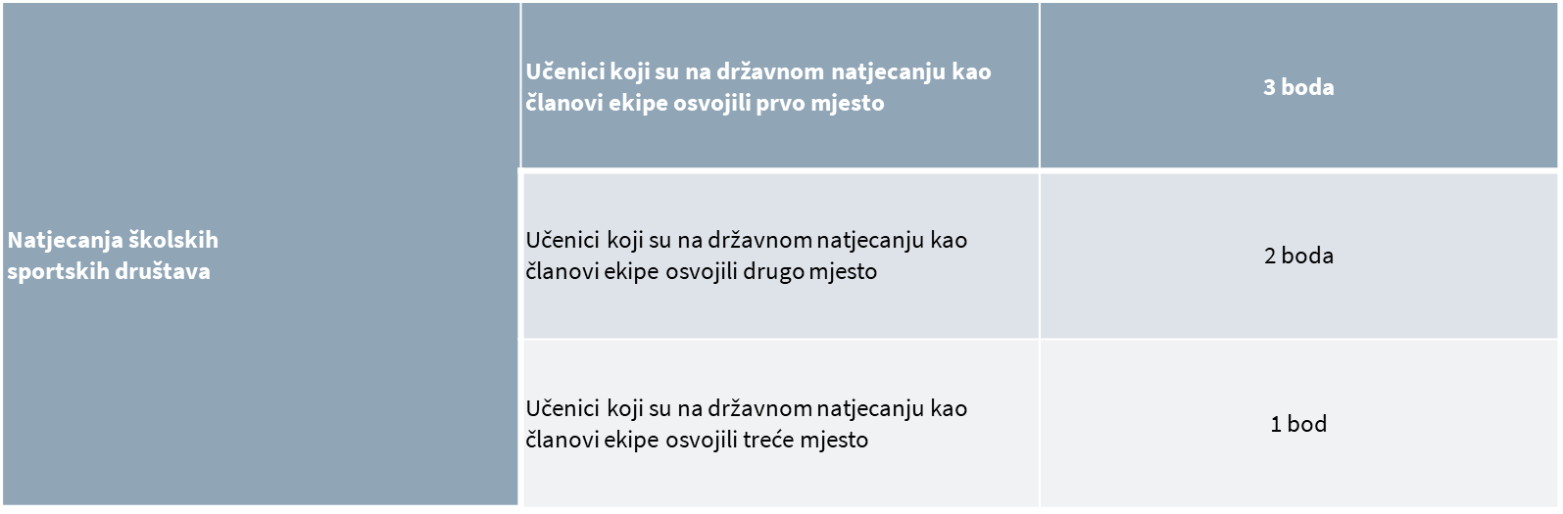
Pravilnik o elementima i kriterijima vrednovanja – Sportska natjecanja
Kandidatima se vrednuju rezultati koje su postigli u posljednja četiri razreda osnovnog obrazovanja na natjecanjima školskih sportskih društava koja su ustrojena prema Propisniku Državnoga prvenstva školskih sportskih društava Republike Hrvatske, a pod nadzorom natjecateljskog povjerenstva Hrvatskoga školskoga športskog saveza

Slide 19
POSEBAN ELEMENT (Pravo prednosti)
  Kandidati sa zdravstvenim teškoćama
  Kandidati koji žive u otežanim uvjetima obrazovanja uzrokovanim nepovoljnim ekonomskim, socijalnim te odgojnim čimbenicima
Vrednovanje kandidata pripadnika romske nacionalne manjine i kandidata bez roditeljske skrbi
  Kandidati pripadnici romske nacionalne manjine – 2 boda
  Kandidati bez roditeljske skrbi – 1 bod

Slide 20
Kandidat sa zdravstvenim teškoćama
kandidat koji je osnovno obrazovanje završio po redovitome nastavnom planu i programu, a kojem su zdravstvene teškoće mogle utjecati na postizanje rezultata tijekom prethodnog razdoblja.
Kandidat koji živi u otežanim uvjetima obrazovanja:
živi uz jednoga i/ili oba roditelja s dugotrajnom teškom bolesti;
živi uz oba roditelja koji se prema zakonu koji regulira poticanje zapošljavanja smatraju dugotrajno nezaposlenim osobama;
živi uz samohranoga roditelja (roditelj koji nije u braku i ne živi u izvanbračnoj zajednici, a sam se skrbi o svome djetetu i uzdržava ga) koji je korisnik socijalne skrbi
jedan roditelj preminuo;
stručno mišljenje Službe za profesionalno usmjeravanje Hrvatskoga zavoda za zapošljavanje o sposobnostima i motivaciji
liječničku potvrdu o dugotrajnoj težoj bolesti jednoga i/ili oba roditelja;
potvrdu nadležnoga područnoga ureda Hrvatskoga zavoda za zapošljavanje o dugotrajnoj nezaposlenosti oba roditelja;
potvrdu o korištenju socijalne pomoći;
rješenje ili drugi upravni akt o pravu samohranoga roditelja u statusu socijalne skrbi izdanih od ovlaštenih službi u zdravstvu, socijalnoj skrbi i za zapošljavanje
ispravu iz matice umrlih ili smrtni list koje je izdalo nadležno tijelo

Slide 21
potvrdu o pripadnosti romskoj nacionalnoj manjini (rodni list učenika ili rodni list jednog od roditelja/skrbnika ili izvadak iz popisa birača za roditelja/skrbnika)
potvrdu nadležnog centra za socijalnu skrb da je kandidat dijete bez roditelja ili odgovarajuće roditeljske skrbi
Kandidati pripadnici romske nacionalne manjine
Kandidati bez roditeljske skrbi

Slide 22
ELEMENTI VREDNOVANJA I UTVRĐIVANJE UKUPNOGA REZULTATA KANDIDATA
za upis u I. razred srednje škole prijavljenom kandidatu vrednuju se zajednički, dodatan i poseban element.
ZAJEDNIČKI
DODATNI
POSEBNI
UKUPAN BROJ BODOVA

Slide 23
Važna dokumentacija/stranice za upise:
Nacionalni informacijski sustav prijava i upisa u srednje škole (QR kod)
https://srednje.e-upisi.hr/#/
Centar za informiranje i savjetovanje o karijeri (CISOK)
https://cisok.hzz.hr/upis-u-prvi-razred-srednje-skole-osjecko-baranjska-zupanija/
Kalkulator bodova
https://www.srednja.hr/srednja-kalkulator/

Slide 24
Hvala na pažnji!

